Slide 1
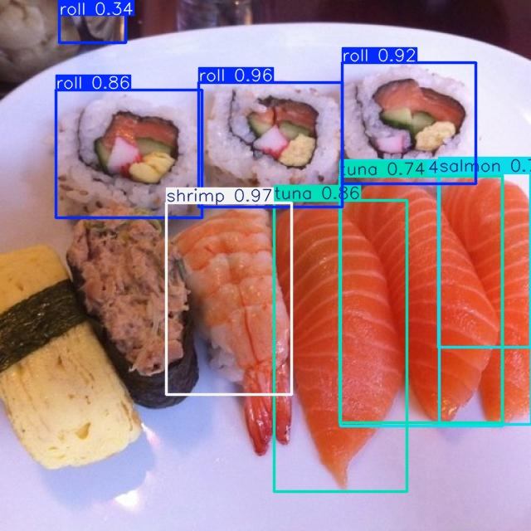
迴轉壽司種類辨識
自己標註資料，訓練 YOLOv8 物件偵測
影像辨識作業 Part 2
模型實際預測結果

Slide 2
原本只有「sushi」一類，我們細分成 4 種
可以用在哪
Food-101 資料集
101 種食物，壽司只標成一個類別「sushi」，分不出盤上有哪些壽司。
我們做的事
下載壽司圖，自己在每一貫壽司上畫框，標成 roll / salmon / tuna / shrimp 四種，再訓練模型去找。
迴轉台補貨提醒
1
鏡頭看轉盤，哪一種壽司快沒了就提醒師傅補。
熱門度統計
2
統計每種壽司被拿走的數量，調整備料。
飲食紀錄
3
拍下吃過的盤子，自動記下吃了哪幾種。

Slide 3
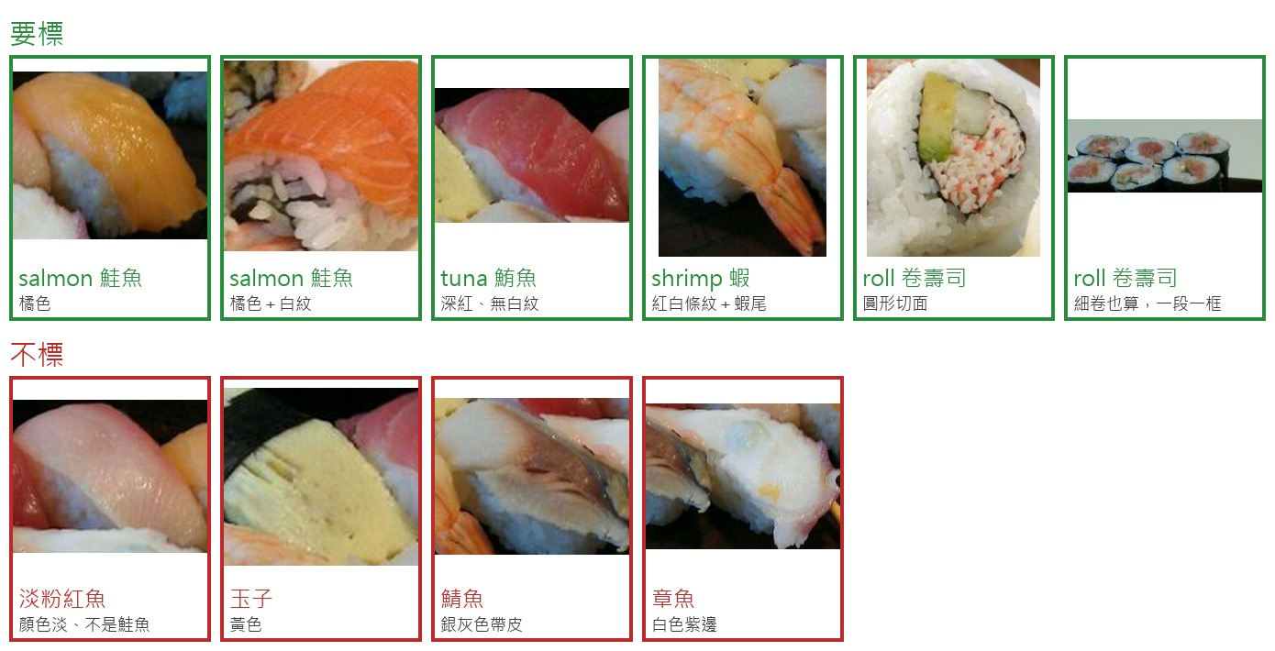
只標這 4 種壽司
roll 卷壽司
切段的卷，一段一框；上面放魚的卷也算
salmon 鮭魚
橘色、白色紋路
tuna 鮪魚
紅色
shrimp 蝦
紅白條紋；炸蝦不算
類別對照圖（上排：要標；下排：不標）
不標：玉子、白肉魚、淡粉紅魚、鰻魚、軍艦、章魚、薑片、芥末；被擋住一半以上或太模糊的也不標

Slide 4
整體流程：從下載到評估
1
下載
2
挑圖
3
分包
4
標註
Food-101 只抓壽司類 250 張
看編號拼圖，人工挑 100 張
分 4 包，每包 25 張
Roboflow 手動畫框，不用 Auto-Label
5
建資料集
6
匯出
7
訓練
8
評估
98 張，切 70 / 20 / 8，縮放 640
YOLOv8 格式 zip
YOLOv8n，150 輪，本機 GPU
mAP、混淆矩陣、預測圖
綠：資料準備 橘：Roboflow 紅：訓練與評估

Slide 5
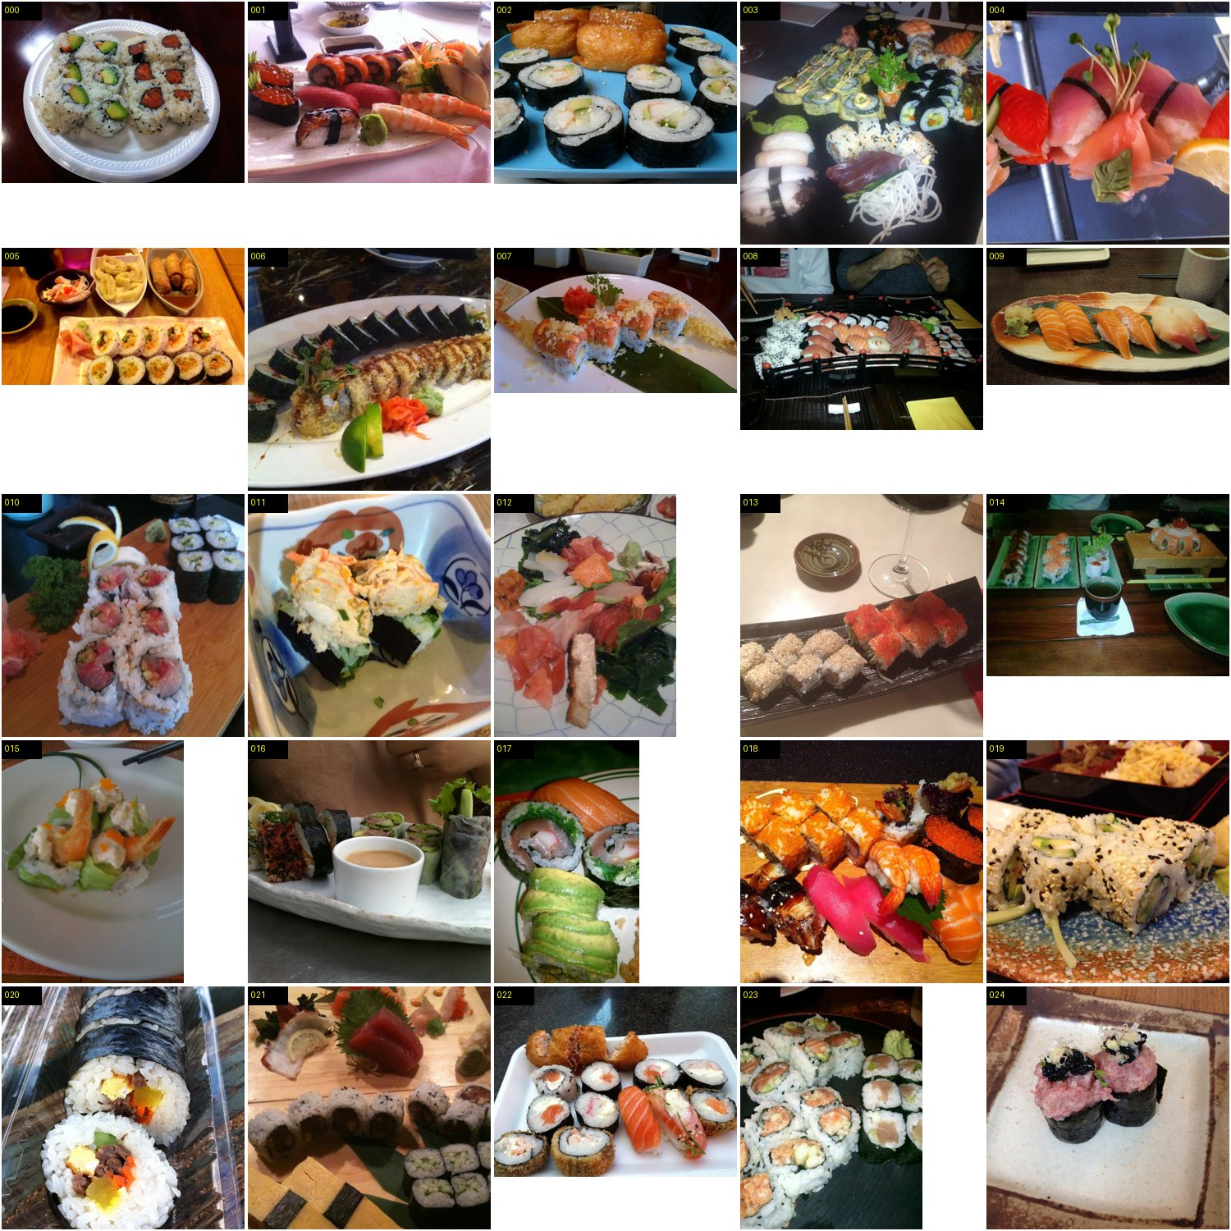
從 250 張挑出 100 張可用的圖
250
100
下載的壽司圖
人工挑選
98
69 / 31
最後收入資料集
握壽司 / 卷壽司
沒收的 2 張
sushi_225 只有玉子和淡色魚，沒有要標的類別；sushi_236 約 40 塊斜放重疊，框不準。
編號拼圖：一次看 25 張，記下要用的編號

Slide 6
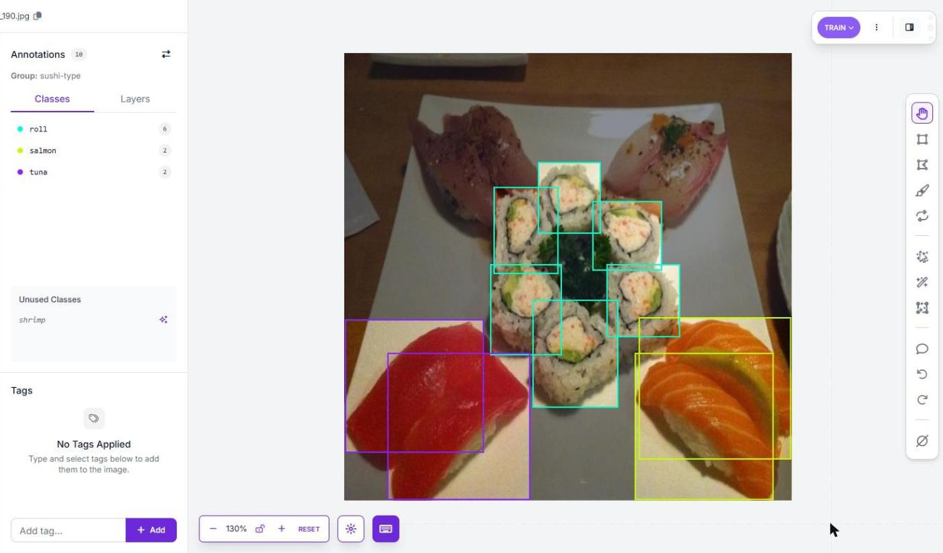
在 Roboflow 一貫一貫手動畫框
標註規則
一貫壽司一個框，框要貼緊
只框看得到的部分
超過一半看得到才標
全部人工標，沒用 Auto-Label
4 包各 25 張，每張平均 9.4 框
Roboflow 標註畫面：一盤上有卷壽司、鮭魚、鮪魚三種框

Slide 7
919 個框，卷壽司佔了四分之三
98
9.4
張圖
框 / 張
切分
70
20
8
訓練
驗證
測試
隨機切分後，測試集沒有分到 tuna，所以成績會同時看驗證集。

Slide 8
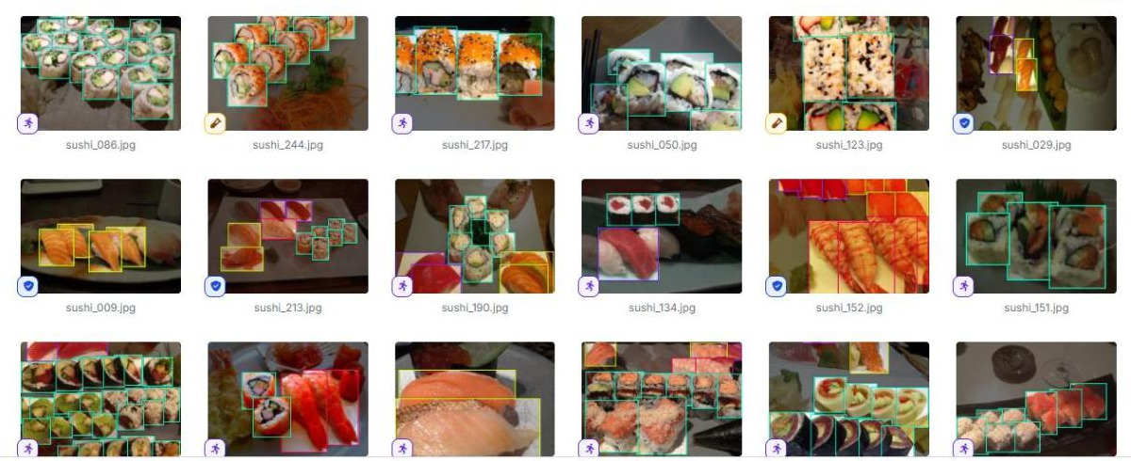
Roboflow 上的 98 張標註成果
Dataset 頁面（開啟 Show Annotations）：每張圖上的彩色框就是我們畫的標註

Slide 9
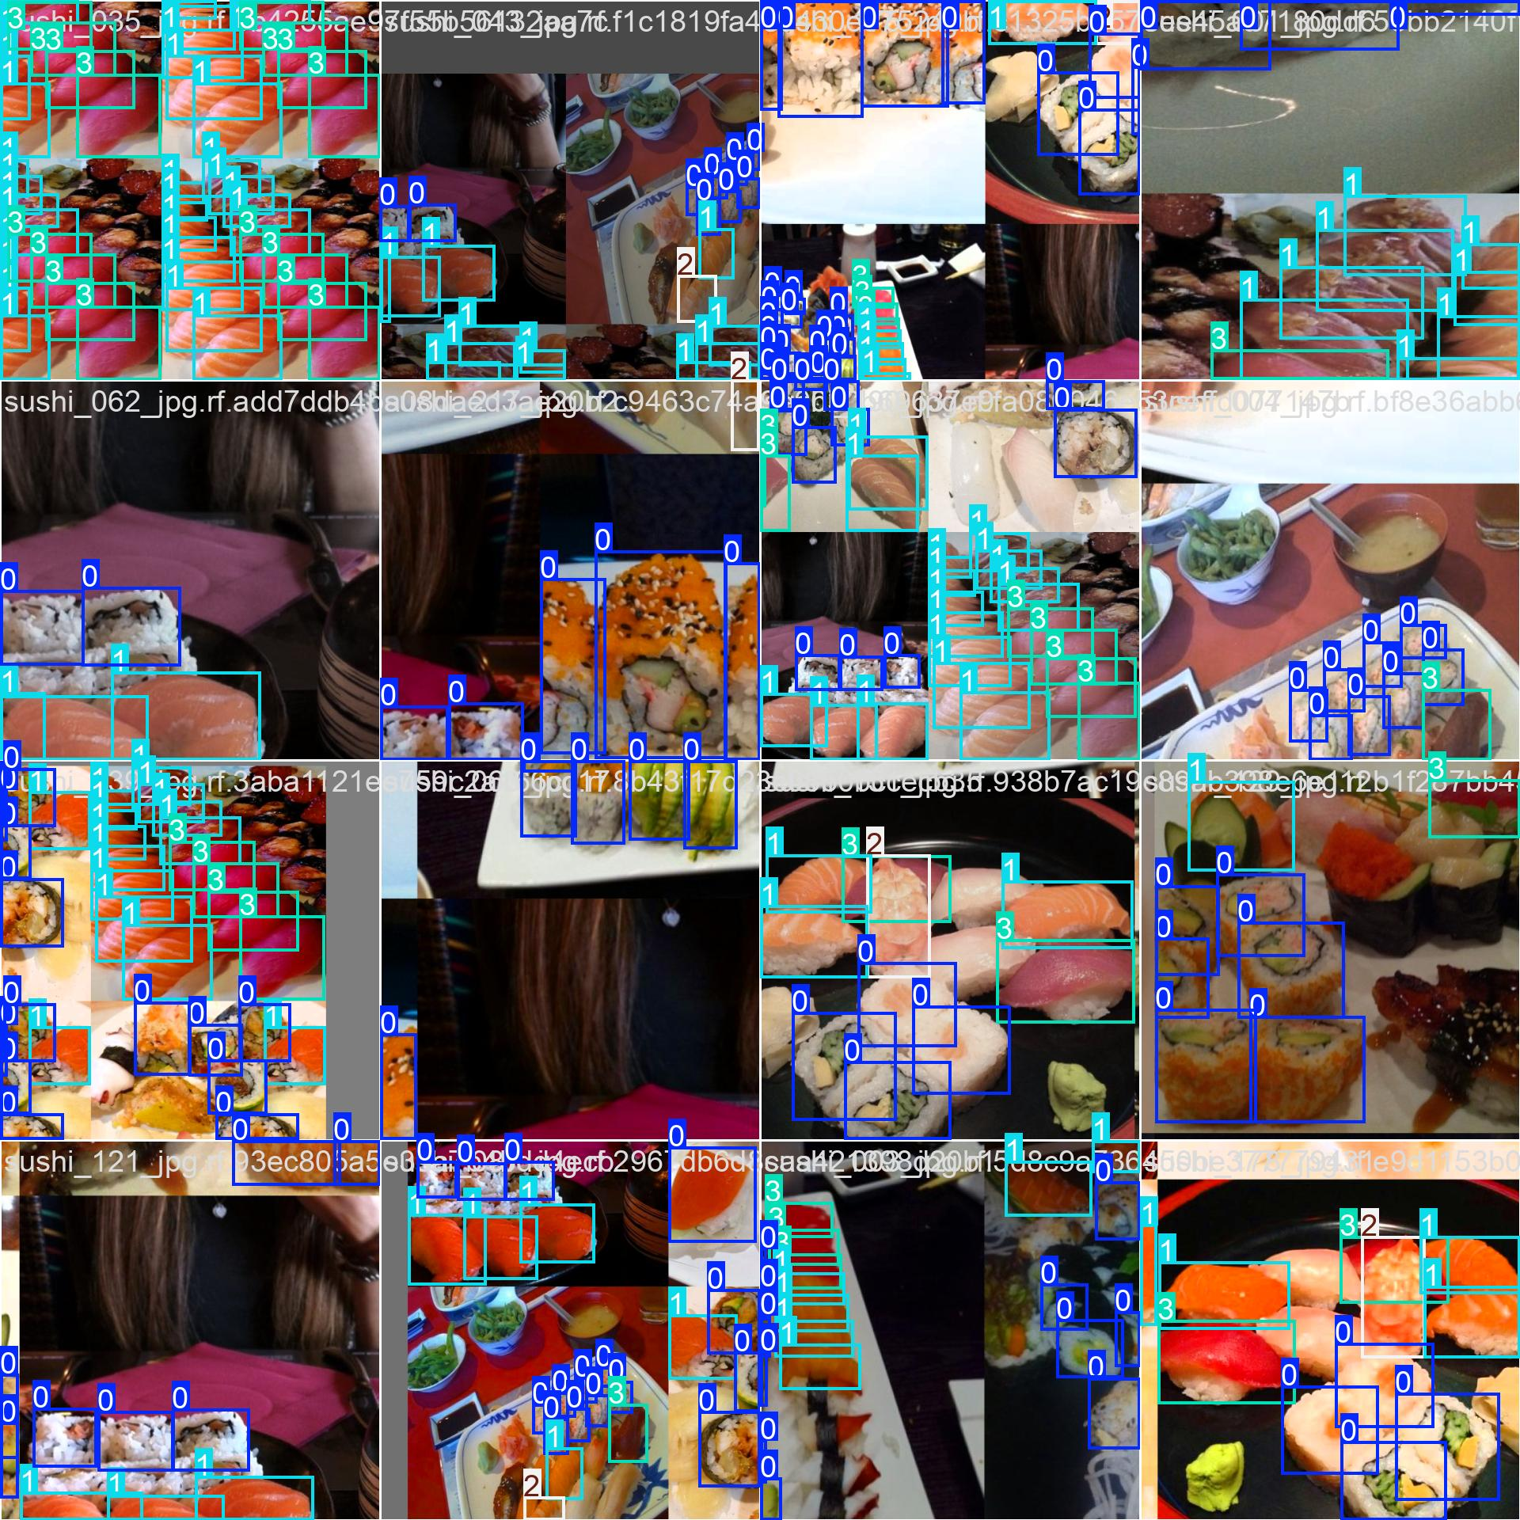
訓練設定
模型 | YOLOv8n（官方預訓練權重，約 300 萬參數）
圖片大小 | 640 × 640
訓練輪數 | 150 輪（50 輪時還在進步，所以加長）
Batch | 16
資料擴增 | 翻轉、亮度、飽和度、馬賽克拼圖，訓練時即時做
硬體 | 本機 RTX 4070，150 輪約 1.6 分鐘
訓練時自動擴增後的圖，框是我們的標註

Slide 10
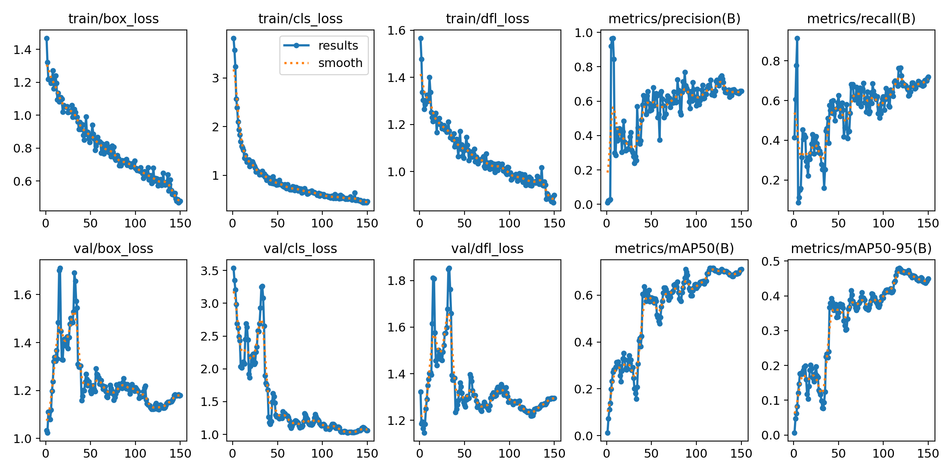
訓練過程：多訓練 100 輪幾乎沒有變好
 | 50 輪 | 150 輪
驗證 mAP50 | 0.77 | 0.72
測試 mAP50 | 0.65 | 0.72
驗證 mAP50-95 | 0.48 | 0.48
測試 mAP50-95 | 0.41 | 0.47
兩次成績差不多，代表瓶頸是資料量，不是訓練次數。
150 輪訓練曲線：上排訓練損失與指標，下排驗證損失與 mAP

Slide 11
卷壽司最準，蝦最難
0.72
整體 mAP50（驗證集）
0.72
整體 mAP50（測試集，無 tuna）
mAP50：框和正確答案重疊一半以上就算對，平均每類的準確度。mAP50-95 的標準更嚴格。

Slide 12
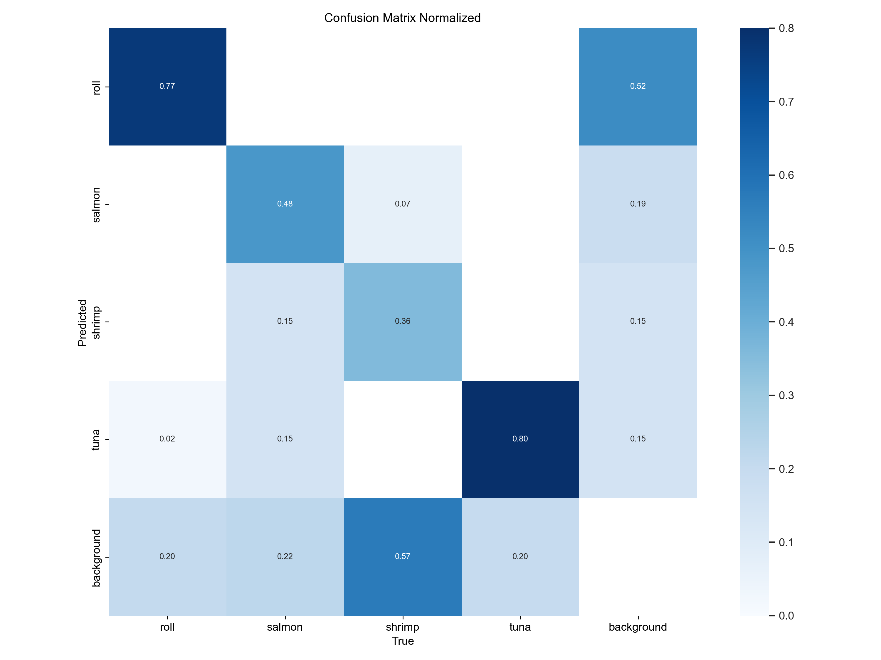
混淆矩陣：蝦常被漏掉，鮭魚會和蝦、鮪魚搞混
對角線 = 答對比例
tuna 0.80、roll 0.77 最好；salmon、shrimp 較差
蝦被當成背景 0.57
蝦只有 44 個框，模型沒學夠，常常直接漏掉
鮭魚的混淆
0.15 被當成蝦、0.15 被當成鮪魚：顏色都是橘紅色
背景誤報多半是 roll
盤子邊緣、拼盤空隙會被誤認成卷壽司

Slide 13
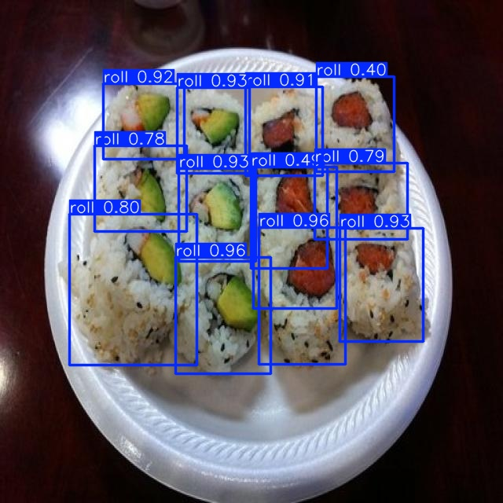
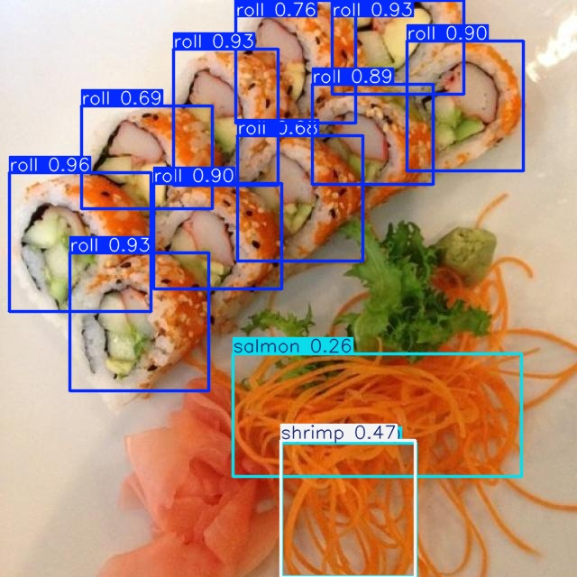
模型在測試圖上的表現
答對：12 塊卷壽司全部找到
部分錯：蝦、卷都對，但兩片鮭魚被當成鮪魚
誤報：盤邊的紅蘿蔔絲被當成鮭魚和蝦

Slide 14
限制與可以改進的地方
1
資料量少
2
類別不平衡
只有 98 張圖，訓練 50 輪和 150 輪成績差不多
roll 685 框，shrimp 只有 44 框
改進：多收集圖片，尤其是蝦和鮪魚
改進：針對少的類別補圖，或調整類別權重
3
顏色相近
4
切分不均
鮭魚、鮪魚、蝦都是橘紅色系
測試集只有 8 張，而且沒有 tuna
改進：標註時加註釋規則、多放對照範例
改進：用分層切分，讓每類都分到測試集

Slide 15
結論
0.72
驗證集 mAP50
0.86
用自己標的 98 張圖，模型已經能分出 4 種壽司；卷壽司最準，蝦最需要更多資料。
下一步：補蝦和鮪魚的圖、用分層切分，再重新訓練。
卷壽司 mAP50
919
親手畫的框

